Slide 1
Ακίνητη Προσθετική ΙI
Ανοικτά Ακαδημαϊκά Μαθήματα στο ΤΕΙ Αθήνας
Ενότητα 4: Ο σύνδεσμος της γέφυρας (β’ μέρος)
Αριστείδης Γαλιατσάτος
DDs, Dr Dent. Επίκουρος Καθηγητής ΤΕΙ Αθήνας
Τμήμα Οδοντικής Τεχνολογίας
Το περιεχόμενο του μαθήματος διατίθεται με άδεια Creative Commons εκτός και αν αναφέρεται διαφορετικά | Το έργο υλοποιείται στο πλαίσιο του Επιχειρησιακού Προγράμματος «Εκπαίδευση και Δια Βίου Μάθηση» και συγχρηματοδοτείται από την Ευρωπαϊκή Ένωση (Ευρωπαϊκό Κοινωνικό Ταμείο) και από εθνικούς πόρους.

Slide 2
Είδη γεφυρών
Ανάλογα με το είδος του συνδέσμου που ενώνει το γεφύρωμα με το συγκράτημα:
Ακίνητη ή σταθερή γέφυρα,
Ημιακίνητη γέφυρα,
Κινητή γέφυρα,
Γέφυρα με πρόβολο (κρεμαστή),
Μικτή γέφυρα.

Slide 3
Ακίνητη ή σταθερή (1 από 3)
Είναι η γέφυρα της οποίας το γεφύρωμα συνδέεται με τα συγκρατήματα με ανένδοτους συνδέσμους.

Slide 4
Ακίνητη ή σταθερή (2 από 3)
© Δημητροπούλου Ε. Η εργαστηριακή διαδικασία στην Ακίνητη Προσθετική. Αυτοέκδοση. Αθήνα 2004

Slide 5
Ακίνητη ή σταθερή (3 από 3)
© Αριστείδης Γαλιατσάτος

Slide 6
Ημιακίνητη γέφυρα (1 από 7)
Είναι η γέφυρα της οποίας το ένα άκρο του γεφυρώματος ενώνεται με το συγκράτημα με ανένδοτο σύνδεσμο, ενώ το άλλο με ενδοτικό.

Slide 7
Ημιακίνητη γέφυρα (2 από 7)
© Δημητροπούλου Ε. Η εργαστηριακή διαδικασία στην Ακίνητη Προσθετική. Αυτοέκδοση. Αθήνα 2004

Slide 8
Ημιακίνητη γέφυρα (3 από 7)
Ο ανένδοτος σύνδεσμος τοποθετείται στο πιο ογκώδες συγκράτημα.
Το συγκράτημα με τον ενδοτικό σύνδεσμο, μπορεί να είναι ολική στεφάνη, ένθετο Ι κ ΙΙ ομάδας ή στεφάνη μερικής επικάλυψης.

Slide 9
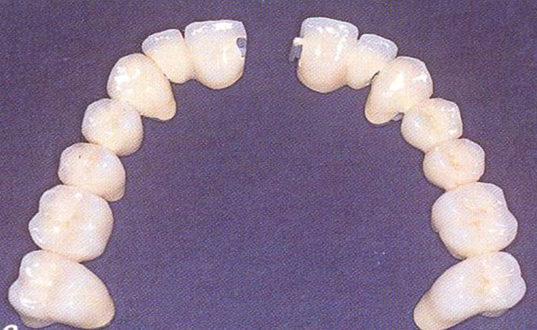
Ημιακίνητη γέφυρα (4 από 7)
© Ανδριτσάκης Δ. Ακίνητη επανορθωτική προσθετική. Εκδόσεις Ζαχαρόπουλος, Αθήνα, 2002

Slide 10
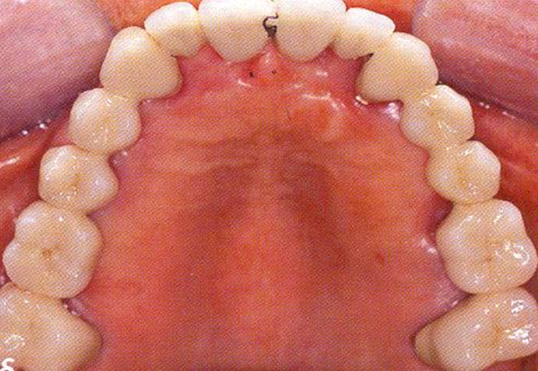
Ημιακίνητη γέφυρα (5 από 7)
© Ανδριτσάκης Δ. Ακίνητη επανορθωτική προσθετική. Εκδόσεις Ζαχαρόπουλος, Αθήνα, 2002

Slide 11
Ημιακίνητη γέφυρα (6 από 7)
© Ανδριτσάκης Δ. Ακίνητη επανορθωτική προσθετική. Εκδόσεις Ζαχαρόπουλος, Αθήνα, 2002

Slide 12
Ημιακίνητη γέφυρα (7 από 7)
© Ανδριτσάκης Δ. Ακίνητη επανορθωτική προσθετική. Εκδόσεις Ζαχαρόπουλος, Αθήνα, 2002

Slide 13
Κινητή γέφυρα (1 από 6)
Είναι αυτή της οποίας το γεφύρωμα ενώνεται, εκατέρωθεν, με τα συγκρατήματα με ενδοτικούς συνδέσμους.

Slide 14
Κινητή γέφυρα (2 από 6)
© Δημητροπούλου Ε. Η εργαστηριακή διαδικασία στην Ακίνητη Προσθετική. Αυτοέκδοση. Αθήνα 2004

Slide 15
Κινητή γέφυρα (3 από 6)
© Αριστείδης Γαλιατσάτος

Slide 16
Κινητή γέφυρα (4 από 6)
© Αριστείδης Γαλιατσάτος

Slide 17
Κινητή γέφυρα (5 από 6)
© Αριστείδης Γαλιατσάτος

Slide 18
Κινητή γέφυρα (6 από 6)
© Αριστείδης Γαλιατσάτος

Slide 19
Γέφυρα με πρόβολο ή κρεμαστή (1 από 10)
Είναι η γέφυρα η οποία διαθέτει ένα ή δύο συγκρατήματα από τη μια μόνο πλευρά του γεφυρώματος.

Slide 20
Γέφυρα με πρόβολο ή κρεμαστή (2 από 10)
© Δημητροπούλου Ε. Η εργαστηριακή διαδικασία στην Ακίνητη Προσθετική. Αυτοέκδοση. Αθήνα 2004

Slide 21
Γέφυρα με πρόβολο ή κρεμαστή (3 από 10)
Κατασκευάζεται σε μικρής έκτασης νωδότητα, όταν λείπει ένα δόντι,
Ο μοναδικός σύνδεσμος του γεφυρώματος πρέπει να είναι ανένδοτος,
Μειονεκτεί γιατί επιβαρύνει υπερβολικά το δόντι στήριγμα,
Χρησιμοποιείται μόνο ως λύση ανάγκης.

Slide 22
Γέφυρα με πρόβολο ή κρεμαστή (4 από 10)
© Αριστείδης Γαλιατσάτος

Slide 23
Γέφυρα με πρόβολο ή κρεμαστή (5 από 10)
© Αριστείδης Γαλιατσάτος

Slide 24
Γέφυρα με πρόβολο ή κρεμαστή (6 από 10)
ΠΟΤΕ ΜΕ ΕΝΑ ΣΤΗΡΙΓΜΑ

Slide 25
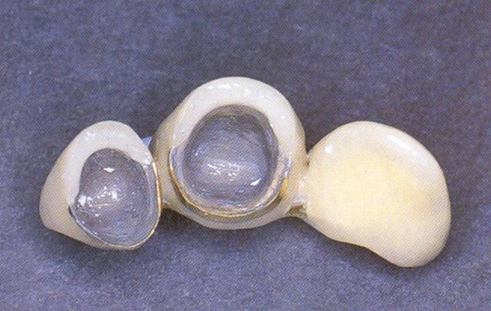
Γέφυρα με πρόβολο ή κρεμαστή (7 από 10)
© Ανδριτσάκης Δ. Ακίνητη επανορθωτική προσθετική. Εκδόσεις Ζαχαρόπουλος, Αθήνα, 2002

Slide 26
Γέφυρα με πρόβολο ή κρεμαστή (8 από 10)
© Αριστείδης Γαλιατσάτος

Slide 27
Γέφυρα με πρόβολο ή κρεμαστή (9 από 10)
© Αριστείδης Γαλιατσάτος

Slide 28
Γέφυρα με πρόβολο ή κρεμαστή (10 από 10)
© Αριστείδης Γαλιατσάτος

Slide 29
Μεικτή γέφυρα (1 από 3)
Είναι αυτή που αποτελεί συνδυασμό των προηγούμενων ειδών.

Slide 30
Μεικτή γέφυρα (2 από 3)
© Δημητροπούλου Ε. Η εργαστηριακή διαδικασία στην Ακίνητη Προσθετική. Αυτοέκδοση. Αθήνα 2004

Slide 31
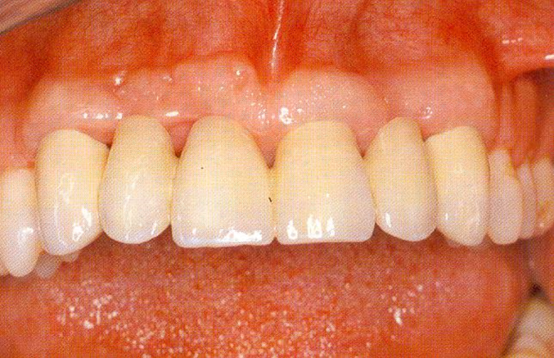
Μεικτή γέφυρα (3 από 3)
© Τσούτσος Α, Ανδριτσάκης Δ. Ακίνητη κλινική Προσθετική – Έγχρωμος Άτλαντας. 1η έκδοση, εκδόσεις Datamedica, Αθήνα 1987

Slide 32
Σχεδιασμός ανένδοτου χυτού συνδέσμου
Εντόπιση συνδέσμου,
Σχήμα συνδέσμου.

Slide 33
Εντόπιση συνδέσμου (1 από 6)
Ο σύνδεσμος εντοπίζεται στην περιοχή του σημείου επαφής και ειδικότερα μεταξύ των τεσσάρων τριγωνικών χώρων που υπάρχουν μεταξύ παρακείμενων φυσικών δοντιών (αγκάλες).

Slide 34
Εντόπιση συνδέσμου (2 από 6)
ΑΓΚΑΛΕΣ είναι οι τριγωνικοί χώροι που σχηματίζονται μεταξύ δύο διπλανών δοντιών, ξεκινούν από το σημείο επαφής με κατεύθυνση μασητικά, αυχενικά, παρειακά και γλωσσικά και λέγονται αντίστοιχα μασητικές, αυχενικές, παρειακές και γλωσσικές αγκάλες.
ΣΚΟΠΟΣ: Διευκολύνουν τη διαφυγή των τροφών και προστατεύουν έτσι τα ούλα και τις μεσοδόντιες θηλές.

Slide 35
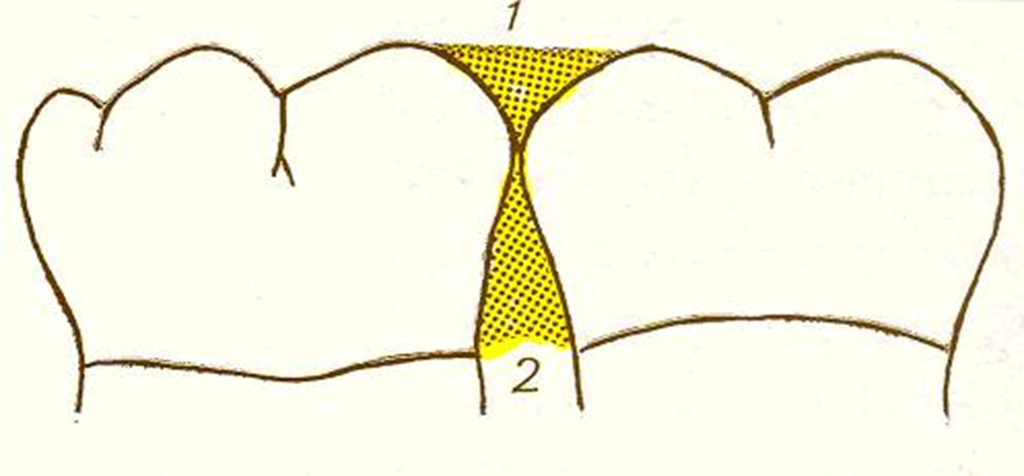
Εντόπιση συνδέσμου (3 από 6)
Μασητική αγκάλη.
Αυχενική αγκάλη.
© Αριστείδης Γαλιατσάτος

Slide 36
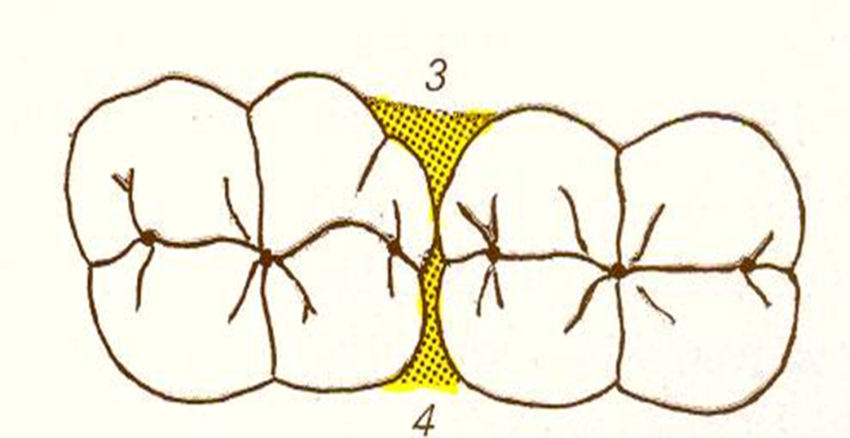
Εντόπιση συνδέσμου (4 από 6)
Παρειακή αγκάλη.
Γλωσσική αγκάλη.
© Αριστείδης Γαλιατσάτος

Slide 37
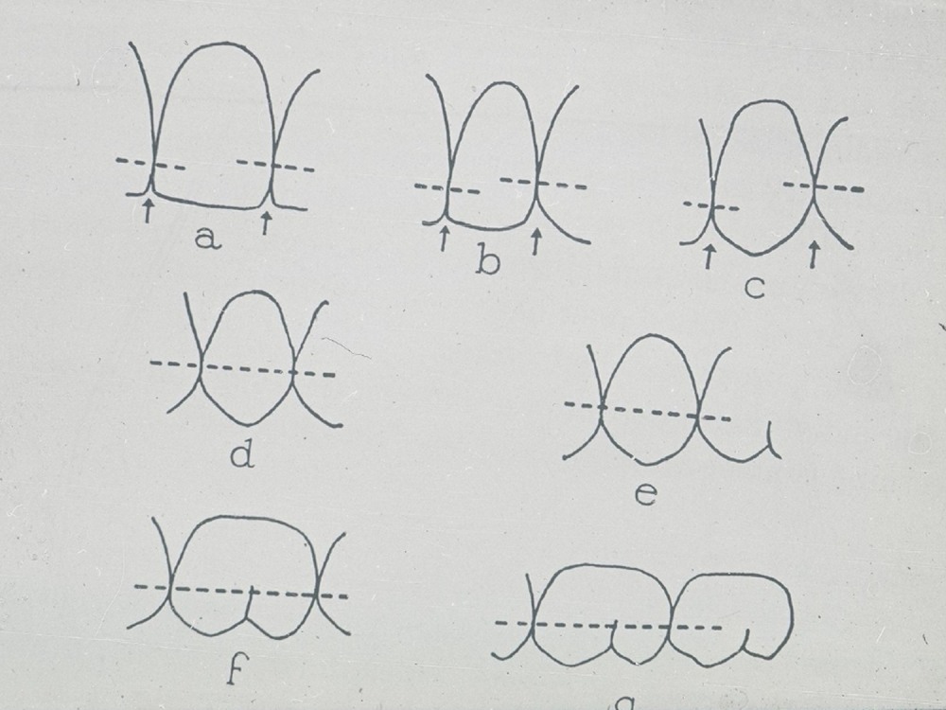
Εντόπιση συνδέσμου (5 από 6)
Σημεία επαφής – Άνω γνάθος
© Αριστείδης Γαλιατσάτος

Slide 38
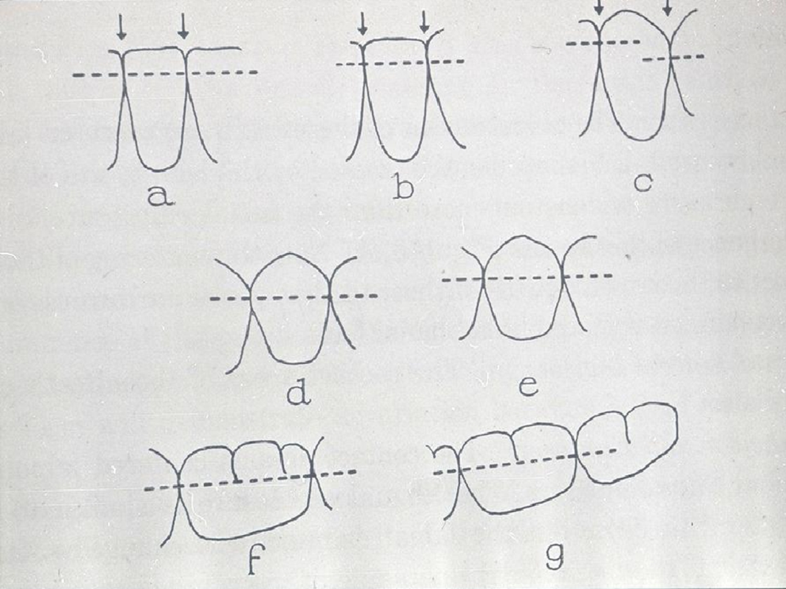
Εντόπιση συνδέσμου (6 από 6)
Σημεία επαφής – Κάτω γνάθος
© Αριστείδης Γαλιατσάτος

Slide 39
Σχήμα συνδέσμου (1 από 2)
Πρόσθια γέφυρα (Αισθητική)
Οπίσθια γέφυρα (σχήμα φράουλας)

Slide 40
Σχήμα συνδέσμου (2 από 2)
Ανεξάρτητα από την εντόπιση του συνδέσμου ο κανόνας που ισχύει είναι:
Να εκμεταλεύομαστε όσο μεγαλύτερη επιφάνεια μπορούμε, χωρίς να παρενοχλούμε τα ούλα και χωρίς να δημιουργούμε αισθητικά προβλήματα.

Slide 41
Σύνδεσμος γέφυρας οπίσθιων δοντιών (1 από 8)
Τοποθέτηση στο μασητικό τριτημόριο της μύλης. Εξαίρεση τα οπίσθια δόντια της κάτω: στο μέσο τριτημόριο.
Τοποθέτηση όσον το δυνατόν μασητικά, πάντα όμως κάτω από την όμορη οριακή ακρολοφία, για να ευνοείται ο σχηματισμός των μεσοδόντιων τριγώνων.
Κατά την παρειογλωσσική διάσταση τοποθετείται παρειακά της μεσότητας των δοντιών. Εξαίρεση: μεταξύ α κ β άνω γομφίου με τοποθέτηση ακριβώς στη μέση.

Slide 42
Σύνδεσμος γέφυρας οπίσθιων δοντιών (2 από 8)
Σχήμα φράουλας (ωοειδές).
Το ουλικό μέρος του συνδέσμου να έχει κοίλο, αποστρογγυλεμένο σχήμα, αφήνοντας χώρο για τη μεσοδόντια θηλή.
Όταν πρόκειται να τοποθετηθεί αισθητική επικάλυψη, μετακινείται γλωσσικά.
Η ελάχιστη διατομή του να είναι τουλάχιστον ίση με το 1/3 του δοντιού.

Slide 43
Σύνδεσμος γέφυρας οπίσθιων δοντιών (3 από 8)
Τοποθέτηση στο μασητικό τριτημόριο της μύλης
© Δημητροπούλου Ε. Η εργαστηριακή διαδικασία στην Ακίνητη Προσθετική. Αυτοέκδοση. Αθήνα 2004

Slide 44
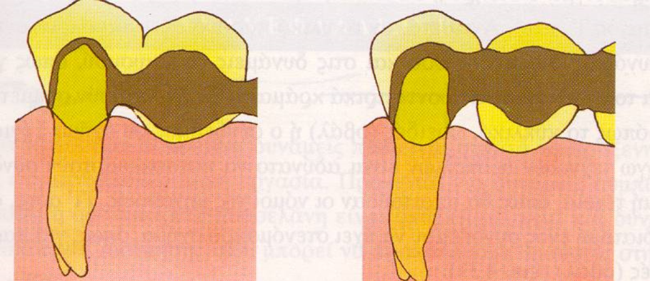
Σύνδεσμος γέφυρας οπίσθιων δοντιών (4 από 8)
© Δημητροπούλου Ε. Η εργαστηριακή διαδικασία στην Ακίνητη Προσθετική. Αυτοέκδοση. Αθήνα 2004
Όχι υπερβολική επέκταση προς τα ούλα
© Αριστείδης Γαλιατσάτος

Slide 45
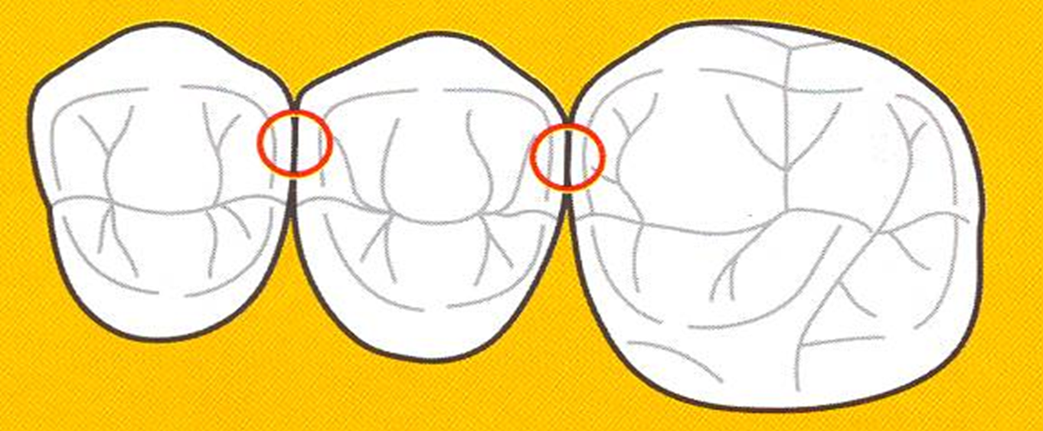
Σύνδεσμος γέφυρας οπίσθιων δοντιών (5 από 8)
Παρειογλωσσικά τοποθέτηση παρειακά της μεσότητας των δοντιών
© Δημητροπούλου Ε. Η εργαστηριακή διαδικασία στην Ακίνητη Προσθετική. Αυτοέκδοση. Αθήνα 2004

Slide 46
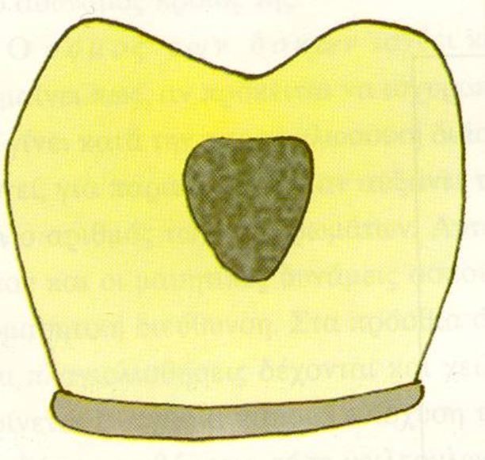
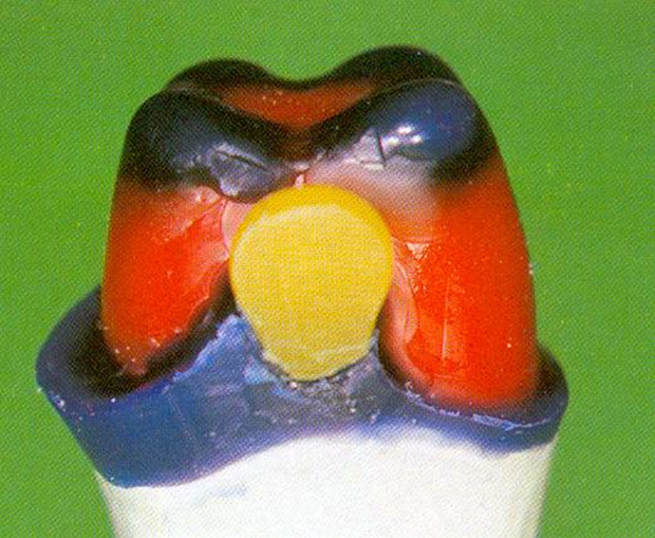
Σύνδεσμος γέφυρας οπίσθιων δοντιών (6 από 8)
Σχήμα φράουλας - ωοειδές
© Ανδριτσάκης Δ. Ακίνητη επανορθωτική προσθετική. Εκδόσεις Ζαχαρόπουλος, Αθήνα, 2002
© Αριστείδης Γαλιατσάτος

Slide 47
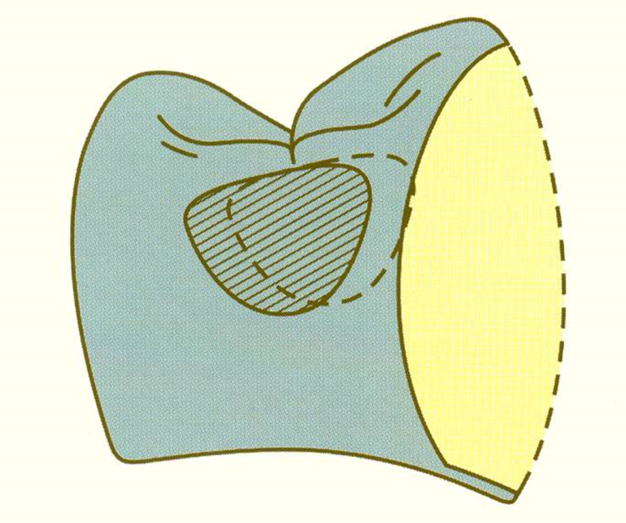
Σύνδεσμος γέφυρας οπίσθιων δοντιών (7 από 8)
Μεταφορά γλωσσικά σε αισθητική επικάλυψη
© Δημητροπούλου Ε. Η εργαστηριακή διαδικασία στην Ακίνητη Προσθετική. Αυτοέκδοση. Αθήνα 2004

Slide 48
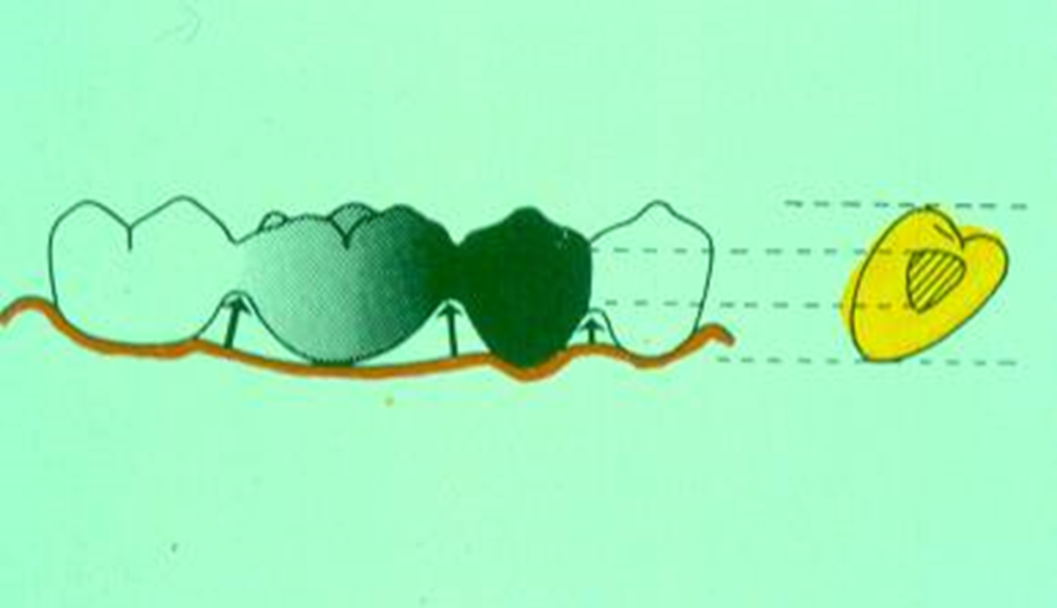
Σύνδεσμος γέφυρας οπίσθιων δοντιών (8 από 8)
Διατομή συνδέσμου = 1/3
© Αριστείδης Γαλιατσάτος

Slide 49
Σύνδεσμος γέφυρας πρόσθιων δοντιών (1 από 5)
Κατά την αυχενοκοπτική διάσταση, τοποθετούνται στο κοπτικό τριτημόριο της μύλης, αφήνοντας χώρο για τις κοπτικές και αυχενικές αγκάλες.
Κατά την χειλεογλωσσική διάσταση, είναι μικρότερος από ότι σε οπίσθιες γέφυρες, λόγω του περιορισμένου χώρου.
Αν χρειάζεται γίνεται ενίσχυσή του μόνο από τη γλωσσική πλευρά.

Slide 50
Σύνδεσμος γέφυρας πρόσθιων δοντιών (2 από 5)
Σχήμα μάλλον στενόμακρο, (ωοειδές όσο είναι δυνατόν).
Το ουλικό μέρος του συνδέσμου να έχει κοίλο, αποστρογγυλεμένο σχήμα, αφήνοντας χώρο για τη μεσοδόντια θηλή.
Όταν πρόκειται να τοποθετηθεί αισθητική επικάλυψη, μετακινείται γλωσσικά.
Η ελάχιστη διατομή του να είναι τουλάχιστον ίση με το 1/3 του δοντιού.

Slide 51
Σύνδεσμος γέφυρας πρόσθιων δοντιών (3 από 5)
© Δημητροπούλου Ε. Η εργαστηριακή διαδικασία στην Ακίνητη Προσθετική. Αυτοέκδοση. Αθήνα 2004

Slide 52
Σύνδεσμος γέφυρας πρόσθιων δοντιών (4 από 5)
© Ανδριτσάκης Δ. Ακίνητη επανορθωτική προσθετική. Εκδόσεις Ζαχαρόπουλος, Αθήνα, 2002

Slide 53
Σύνδεσμος γέφυρας πρόσθιων δοντιών (5 από 5)
© Δημητροπούλου Ε. Η εργαστηριακή διαδικασία στην Ακίνητη Προσθετική. Αυτοέκδοση. Αθήνα 2004

Slide 54
Τέλος Ενότητας

Slide 55
Σημειώματα

Slide 56
Σημείωμα Αναφοράς
Copyright Τεχνολογικό Εκπαιδευτικό Ίδρυμα Αθήνας, Αριστείδης Γαλιατσάτος 2014. Αριστείδης Γαλιατσάτος. «Ακίνητη Προσθετική ΙI. Ενότητα 4: Ο σύνδεσμος της γέφυρας β’ μέρος (γενικά)». Έκδοση: 1.0. Αθήνα 2014. Διαθέσιμο από τη δικτυακή διεύθυνση: ocp.teiath.gr.

Slide 57
Σημείωμα Αδειοδότησης
Το παρόν υλικό διατίθεται με τους όρους της άδειας χρήσης Creative Commons Αναφορά, Μη Εμπορική Χρήση Παρόμοια Διανομή 4.0 [1] ή μεταγενέστερη, Διεθνής Έκδοση. Εξαιρούνται τα αυτοτελή έργα τρίτων π.χ. φωτογραφίες, διαγράμματα κ.λ.π., τα οποία εμπεριέχονται σε αυτό. Οι όροι χρήσης των έργων τρίτων επεξηγούνται στη διαφάνεια «Επεξήγηση όρων χρήσης έργων τρίτων».
Τα έργα για τα οποία έχει ζητηθεί άδεια αναφέρονται στο «Σημείωμα Χρήσης Έργων Τρίτων».
[1] http://creativecommons.org/licenses/by-nc-sa/4.0/
Ως Μη Εμπορική ορίζεται η χρήση:
που δεν περιλαμβάνει άμεσο ή έμμεσο οικονομικό όφελος από την χρήση του έργου, για το διανομέα του έργου και αδειοδόχο
που δεν περιλαμβάνει οικονομική συναλλαγή ως προϋπόθεση για τη χρήση ή πρόσβαση στο έργο
που δεν προσπορίζει στο διανομέα του έργου και αδειοδόχο έμμεσο οικονομικό όφελος (π.χ. διαφημίσεις) από την προβολή του έργου σε διαδικτυακό τόπο
Ο δικαιούχος μπορεί να παρέχει στον αδειοδόχο ξεχωριστή άδεια να χρησιμοποιεί το έργο για εμπορική χρήση, εφόσον αυτό του ζητηθεί.

Slide 58
Επεξήγηση όρων χρήσης έργων τρίτων
©
Δεν επιτρέπεται η επαναχρησιμοποίηση του έργου, παρά μόνο εάν ζητηθεί εκ νέου άδεια από το δημιουργό.
διαθέσιμο με άδεια CC-BY
Επιτρέπεται η επαναχρησιμοποίηση του έργου και η δημιουργία παραγώγων αυτού με απλή αναφορά του δημιουργού.
διαθέσιμο με άδεια CC-BY-SA
Επιτρέπεται η επαναχρησιμοποίηση του έργου με αναφορά του δημιουργού, και διάθεση του έργου ή του παράγωγου αυτού με την ίδια άδεια.
διαθέσιμο με άδεια CC-BY-ND
Επιτρέπεται η επαναχρησιμοποίηση του έργου με αναφορά του δημιουργού.
Δεν επιτρέπεται η δημιουργία παραγώγων του έργου.
διαθέσιμο με άδεια CC-BY-NC
Επιτρέπεται η επαναχρησιμοποίηση του έργου με αναφορά του δημιουργού.
Δεν επιτρέπεται η εμπορική χρήση του έργου.
διαθέσιμο με άδεια CC-BY-NC-SA
Επιτρέπεται η επαναχρησιμοποίηση του έργου με αναφορά του δημιουργού
και διάθεση του έργου ή του παράγωγου αυτού με την ίδια άδεια.
Δεν επιτρέπεται η εμπορική χρήση του έργου.
διαθέσιμο με άδεια CC-BY-NC-ND
Επιτρέπεται η επαναχρησιμοποίηση του έργου με αναφορά του δημιουργού.
Δεν επιτρέπεται η εμπορική χρήση του έργου και η δημιουργία παραγώγων του.
διαθέσιμο με άδεια
CC0 Public Domain
Επιτρέπεται η επαναχρησιμοποίηση του έργου, η δημιουργία παραγώγων αυτού και η εμπορική του χρήση, χωρίς αναφορά του δημιουργού.
διαθέσιμο ως κοινό κτήμα
Επιτρέπεται η επαναχρησιμοποίηση του έργου, η δημιουργία παραγώγων αυτού και η εμπορική του χρήση, χωρίς αναφορά του δημιουργού.
χωρίς σήμανση
Συνήθως δεν επιτρέπεται η επαναχρησιμοποίηση του έργου.

Slide 59
Διατήρηση Σημειωμάτων
Οποιαδήποτε αναπαραγωγή ή διασκευή του υλικού θα πρέπει να συμπεριλαμβάνει:
το Σημείωμα Αναφοράς
το Σημείωμα Αδειοδότησης
τη δήλωση Διατήρησης Σημειωμάτων
το Σημείωμα Χρήσης Έργων Τρίτων (εφόσον υπάρχει)
μαζί με τους συνοδευόμενους υπερσυνδέσμους.

Slide 60
Σημείωμα Χρήσης Έργων Τρίτων
Το Έργο αυτό κάνει χρήση περιεχομένου από τα ακόλουθα έργα:
Αδάμ Α., Δρούκας Β. Στοιχεία ακινήτου οδοντικής προσθετικής. Εκδόσεις Παρισιάνος, Αθήνα 1981
Ανδριτσάκης Δ. Ακίνητη επανορθωτική προσθετική. Εκδόσεις Ζαχαρόπουλος, Αθήνα, 2002
Δημητροπούλου Ε. Η εργαστηριακή διαδικασία στην Ακίνητη Προσθετική. Αυτοέκδοση. Αθήνα 2004.
Τσούτσος Α, Ανδριτσάκης Δ. Ακίνητη κλινική Προσθετική – Έγχρωμος Άτλαντας. 1η έκδοση, εκδόσεις Datamedica, Αθήνα 1987

Slide 61
Χρηματοδότηση
Το παρόν εκπαιδευτικό υλικό έχει αναπτυχθεί στo πλαίσιo του εκπαιδευτικού έργου του διδάσκοντα.
Το έργο «Ανοικτά Ακαδημαϊκά Μαθήματα στο ΤΕΙ Αθήνας» έχει χρηματοδοτήσει μόνο την αναδιαμόρφωση του εκπαιδευτικού υλικού.
Το έργο υλοποιείται στο πλαίσιο του Επιχειρησιακού Προγράμματος «Εκπαίδευση και Δια Βίου Μάθηση» και συγχρηματοδοτείται από την Ευρωπαϊκή Ένωση (Ευρωπαϊκό Κοινωνικό Ταμείο) και από εθνικούς πόρους.

